Slide 1

Fyzici a fyzikální jevy
Autor: Mgr. M. Vejražková
VY_32_INOVACE_35_Joule
Vytvořeno v rámci projektu „EU peníze školám“.
OP VK oblast podpory 1.4 s názvem Zlepšení podmínek pro vzdělávání na základních školách.

Slide 2
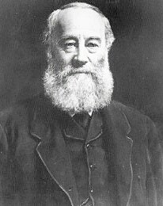
James Prescott Joule
James Prescott Joule se narodil 24. Prosince 1818 v Salfoldu u Menchesteru a zemřel 11.září 1889.
V mládí trpěl chorobou páteře, což mělo velký vliv na jeho uzavřenější a stydlivější povahu. Nechodil do normální školy, ale byl vyučován domácími učiteli.

Slide 3
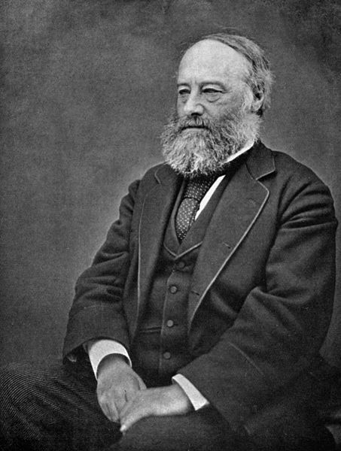
První Experimenty
Od roku 1837 do 1856 pracoval v rodinném pivovaru. Doufal, že nahradí parní stroje elektrickými motory. Jeho první výzkum se soustředil na zlepšení efektivity elektrických motorů a již ve dvaceti letech sestrojil elektrický motor . Jeho výzkum se týkal však i produkce tepla.

Slide 4
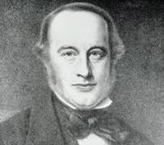
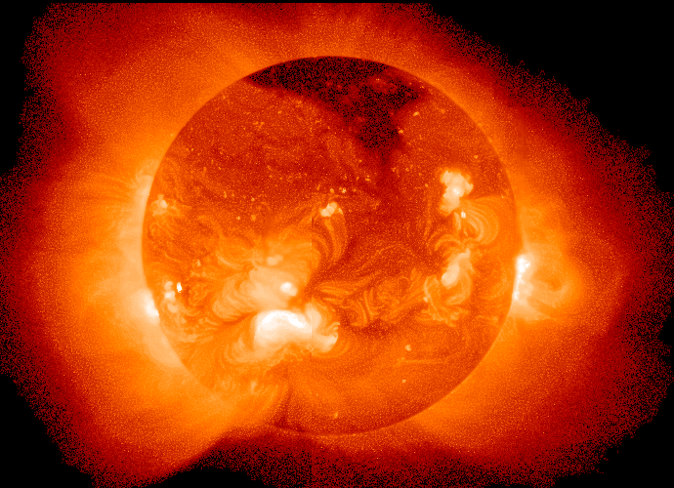
Tepelné výzkumy
Zjistil že teplo není tekutina, čemu se v jeho době běžně věřilo, ale forma energie. Poukázal na to, že energie je uchována během práce a z toho vznikl jeho zákon o zachování energie. Vysvětlil, že energie nikam nemizí, pouze přechází do jiných podob.

Slide 5
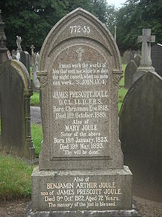
Konec Života
Byl zvolen do Královské společnosti v roce 1850, zastával funkci prezidenta Britské asociace pro pokrok ve vědě v letech 1827 a 1887. Nikdy se nestal profesorem a celý svůj život zůstal pivovarníkem
11. října 1889 podlehl blíže neurčené formě degenerace mozku.

Slide 6
Zdroj textů a obrázků
http://en.wikipedia.org/wiki/James_Prescott_Joule
http://cs.wikipedia.org/wiki/James_Prescott_Joule
http://cs.wikipedia.org/wiki/Soubor:Sun_in_X-Ray.png
http://oko.yin.cz/36/james-prescott-joule/
Vytvořeno jako DUM do předmětu fyzika na Základní škole a Mateřské škole 17.listopadu 1325, příspěvková organizace , Mladá Boleslav pro osmý ročník základní školy.
Materiál slouží k doplnění výkladu práce a energie.
Materiál doporučuji prezentovat pomocí dataprojektoru.
Materiál byl vytvořen a pilotován ve I. pololetí školního roku 2012/2013

